Slide 1
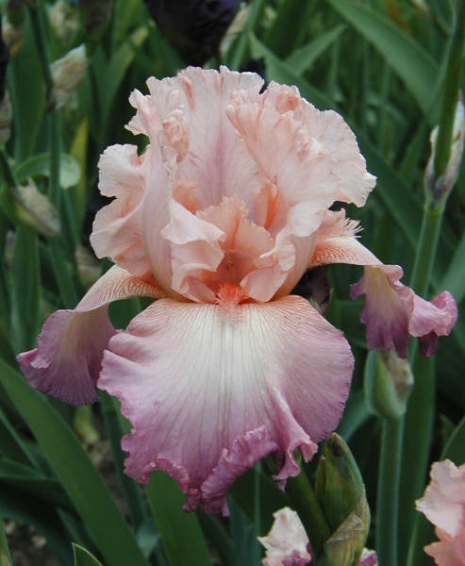
Шкідники ірисів та засоби захисту від них Кравець Ірина Станіславівна

Slide 2
Шкідники, що пошкоджують підземну частину рослини:
- Хрущі (західний травневий, східний травневий, мармуровий)
- Ковалики (темний, смугастий, посівний, широкий) та чорниші;
- Совки (ірисова, озима);
Вовчок звичайний.

Slide 3
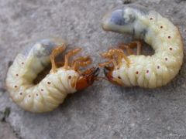
Хрущі

Slide 4
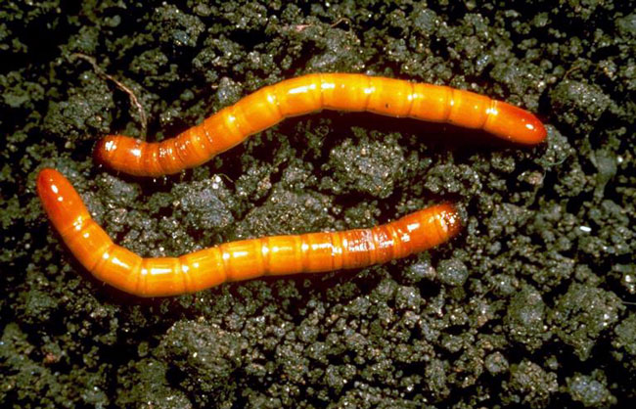
Ковалики

Slide 5
Ірисова совка Helotropha leucostigma

Slide 6
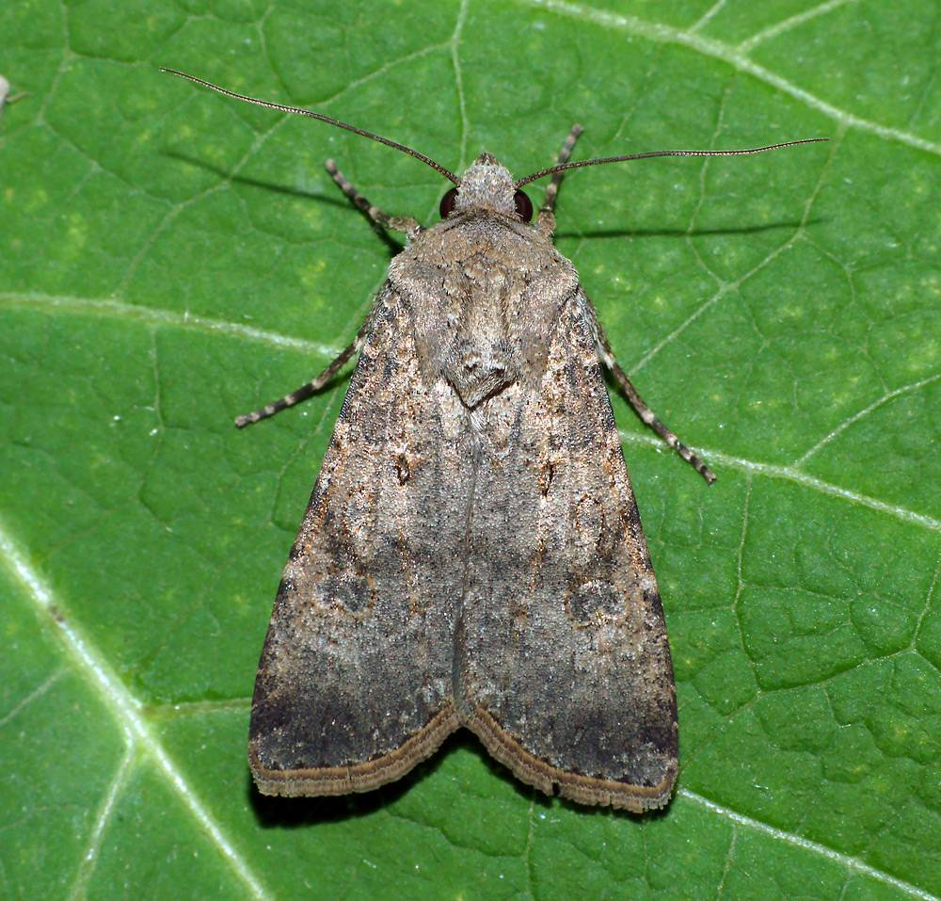
Совка озима Agrotis segetum

Slide 7
Вовчок звичайний Gryllotalpa gryllotalpa

Slide 8
Засоби та заходи проти грунтоживучих шкідників
Шкідник | Препарат | Норма витрати | Спосіб застосування
Хрущі (личинки) Ковалики (личинки) Совки (личинки) | 1. Круізер 350 FS,т.к.с. (тіаме-токсам), або Престиж 250 FS, ТН, (імідаклопрід +пенсикурон), або Дантоп 50 (клотіанідин), або Нупрід 600 ТН (імідаклопрід) | 200-250 мл/відро води 200-250 мл/відро води 200-250 мл/відро води 80 мл/відро води | Замочування рослин перед посадкою з додаванням глиняної бовтанки, яка складається з глини, перегною, води у співвідношенні 0,7 кг; 0,8 кг; 1 л.
 | 2. Ініціатор 200 Т, табл. (імідаклопрід) | 1 капсула/ рослину | В садивну яму під час садіння
 | 3. Ініціатор 200 Т, табл. (імідаклопрід) | 1 капсула/ рослину | Вн грунт у зону кореневої системи рослини

Slide 9
Шкід-ник | Препарат | Норма витрати | Строки застосування | Спосіб застосування
Совки (яйця) | Трихограма | 3-5 тис. ос./сот. | Проти кожного покоління – 2-3 випуски з інтер-валом 10-12 днів: 1 - на початку яйцекладу 2 та 3 - в період масового відкладання яєць | Яйця трихограми кладуть у ємкості закриті тканиною з листками всередині, які після відродження комах розкладають серед насаджень.
Вовчок звичай-ний | Селест Топ 312,5 FS, ТН (тіаметоксам | 13-17 мл/ 10 кг зерна | Впродовж вегетації | Отруйні принади із зерна змішаного з олією (3% від маси зерна)
 | Медве-Д-Крах, ПЗ імідаклоприд | 50-150 г/100 м² | Впродовж вегетації

Slide 10
2. Шкідники, що пошкоджують надземну частину рослини:
- Оленка волохата;
- Бронзівки;
- Ірисова муха;
- Гладіолусовий трипс;
- Попелиці (бобова або бурякова);
- Цибулевий листоїд;
- Совка-гамма

Slide 11
Оленка волохата Epicometis hirta

Slide 12
Бронзівки

Slide 13
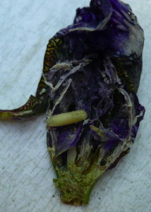
Ірисова муха Acklandia servadeii

Slide 14
Ірисова муха Acklandia servadeii

Slide 15
Гладіолусовий трипс Taeniothrips simplex

Slide 16
Бобова або бурякова попелиці

Slide 17
Цибулевий листоїд (Lilioceris merdigera)

Slide 18
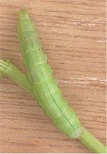
Совка-гамма (Autographa gamma)

Slide 19
Засоби та заходи проти надземних шкідників
Шкідник | Препарат | Норма витрати | Строки застосува-ння | Спосіб застосува-ння
Комплекс шкідників (бронзівка, оленка волохата, ірисова муха, трипси,) | Каліпсо 480 SC, КС (тіалоклопрід), або Моспілан ВП (ацетаміприд), або Енжіо 247 SC, KC (лямбда-цигалотрин, тіаметоксам), або Актеллік 500 ЕС, КЕ (піриміфос-метил) | 1 мл/4-5 води на 1 сотку 0,5 кг/3-4 л води на 1 сотку 1,8 мл/5 л води на 1 сотку 6 мл/3 води на 1 сотку | В разі заселення насаджень | Обприску-вання
Попелиці | Актара 240 SC, к.с. (тіаметоксам) | 0,7-0,9 / 3 води на сотку | В разі заселення насаджень | Обприску-вання (2 рази)

